Slide 1


Análisis exploratorio
Christian Camilo Urcuqui López, MSc

Slide 2
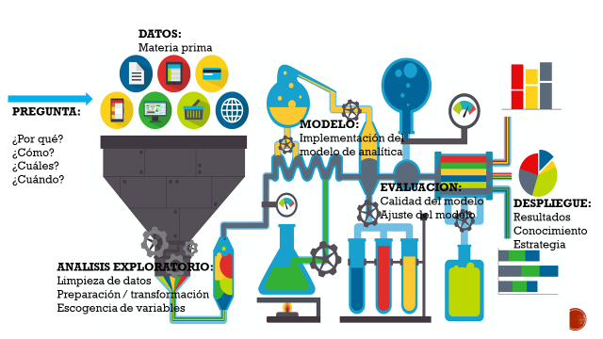
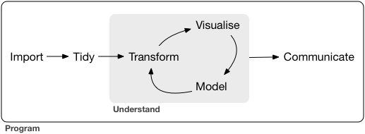
Recordemos
Marco de trabajo típico de un proyecto de ciencia de datos.
R for Data Science
Visualización

Slide 3
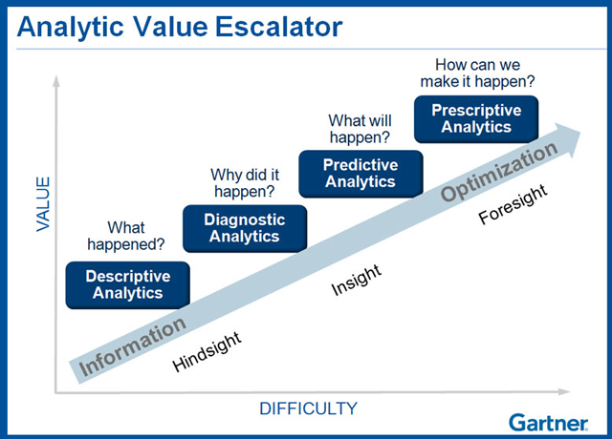
Exploratory Data analysis (Eda)

Slide 4


Exploratory Data analysis (Eda)
Objetivos
Detectar problemas o errores en la información.
Entender la estructura de los datos .
Encontrar relaciones entre las variables.
Identificar los posibles modelos que mejor se adaptarían a los datos.
Es el primer análisis que se realiza en un proyecto de ciencia de datos.
Incluye un análisis descriptivo con estadísticos básicos.
Para este análisis debería existir un elemento crucial en los
Proyectos – El diccionario de datos-

Slide 5


Exploratory Data analysis (Eda)

Slide 6
Exploratory Data analysis (Eda)
Diccionario de datos, o un repositorio de metadatos, es un documento que contiene información acerca de la información del proyecto, por ejemplo:
Nombres
Tipos de variables
Descripción
Relaciones entre variables
Origen
Destino
Formato
Rango
A partir del diccionario de datos podemos encontrar los distintos problemas en los datasets.

Slide 7
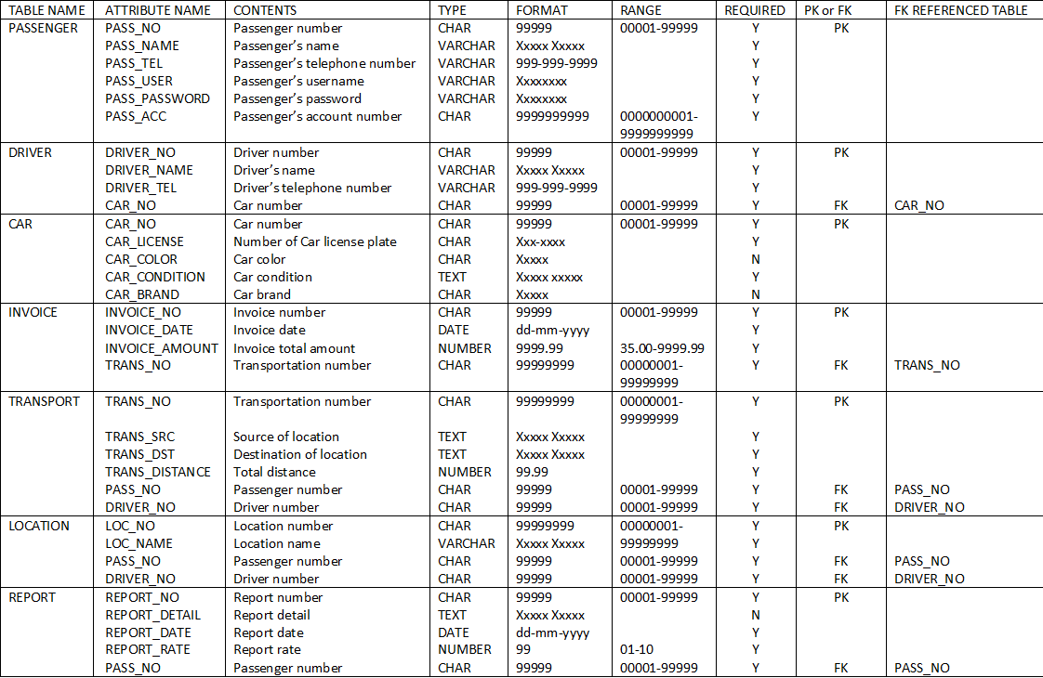
Exploratory Data analysis (Eda)
https://sites.google.com/site/happytaxicompany/data-dictionary

Slide 8
Exploratory Data analysis (Eda)
Los principales tipos de problemas que se pueden encontrar en los datos son:
El formato de las variables no coincide con el tipo de variable.
Observaciones duplicadas.
Valores perdidos (NaN).
Errores de digitación.
Valores fuera de rango o inválidos.

Slide 9
Exploratory Data analysis (Eda)
Defina y determine los tipos de problemas
Buscar e identificar los problemas
Corregir los problemas descubiertos
Documentar el proceso de limpieza
Usualmente, es la actividad que más consume tiempo en un proyecto de ciencia de datos

Slide 10

Exploratory Data analysis (Eda)
Datos brutos (raw data)
Son los datos adquiridos de la fuente original.
Pueden presentar problemas.
Usualmente se procesan solo una vez, para prepararlos.
Datos preparados (tidy data)
Los ya se encuentran listos para ser analizados.
Su preparación incluye: limpieza, transformación, fusiones (merging), extracción de subconjuntos (subsetting).
Wickham, H. (2014). Tidy data. Journal of Statistical Software, 59(10), 1-23.

Slide 11
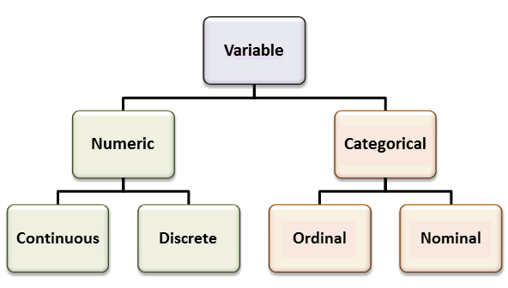
Tipos de variables
Variables cuantitativas, sus valores son numéricos y pueden ser contados o medidos, por ejemplo, ventas netas de una compañía.
Variables discretas, es una variable numérica que usualmente se obtiene a través del conteo y solamente puede tomar valores específicos de un conjunto, por ejemplo, el número de personas en una ciudad o el número de quejas de los clientes.
Variables continuas, son variables numéricas que pueden tomar un valor (infinito/decimal) entre dos valores numéricos cualquiera. Usualmente, esta variable se obtiene a partir de mediciones, por ejemplo, la temperatura de un paciente.

Slide 12
Tipos de variables
Variables cualitativas, conocidos también como variables categóricas, sus valores pueden ser contados pero no medidos.
Variables nominales, son valores que presentan a una categoría y no cuentan con un orden. Estos valores pueden ser contados pero no pueden ser ni medidos y ni ordenados, por ejemplo, género de música y categorías de productos.
Variables ordinales, son valores numéricos que pueden ser discretos o continuos y que están ya sea ordenadas o jerarquizadas.
Variables binarias, sus valores hacen parte únicamente a dos categorías que generalmente son opuestos, por ejemplo, 1/0 y verdadero/falso.

Slide 13
Tipos de variables
Variables independientes, sus valores no dependen de otra variable pero posiblemente si puedan influenciar a otras.
Variables dependientes, este tipo de variable si depende de otras variables.
Variable aleatoria, es una variable que puede asumir un valor de un rango de valores basado en la probabilidad.

Slide 14
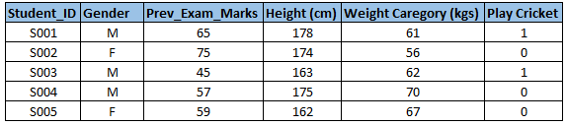
Tipos de variables
Variables explicativas
Objetivo
https://www.analyticsvidhya.com/blog/2016/01/guide-data-exploration/

Slide 15
Tipos de variables
Es importante clasificar las variables ya que de este dependerá el tipo de análisis.
Tipo de dato
Carácter
Gender
Numérico
Prev_Exam_Marks
Height
Weight
Play Cricket
Tipo de variable
Cualitativa
Gender
Play Cricket
Cuantitativa
Prev_Exam_Marks
Height
Weight

Slide 16
Exploratory data analysis
Correspondencia entre el tipo de variable y el asignado en el diccionario

Slide 17
Bibliografía
Lutz, M. (2013). Learning Python: Powerful Object-Oriented Programming. " O'Reilly Media, Inc.".
Villegas, N. & Estrada, D. Introducción al análisis exploratorio. Diplomado en analítica y grandes volúmenes de datos.

